Slide 1






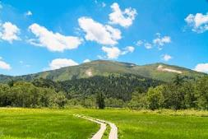


【事前学習・現地学習・事後学習用ワークシート】全６P
尾瀬ネイチャーラーニング ワークシート（小学校用）
組 番
氏名 aaaaaa
尾瀬ネイチャーラーニング
よりよい尾瀬をつくっていくために、
考えたいポジティブなこと・ネガティブなこと
事前学習
よりよい尾瀬を
つくっていくためには？
現地学習
減らしたいこと、
増やしたいこと、
たくさん発見！
事後学習
私たちがよりよい
尾瀬をつくるために・・・！
よりよい尾瀬をつくっていくために、
減らしたい
ネガティブなこと
増やしたい
ポジティブなこと

Slide 2


事前学習
考え方を練習してみよう
～よりよい人間関係をつくるために～
あ
ワーク１：考えてみよう
よりよい人間関係をつくるために、どんな言葉や関わりが、思いつくかな？
減らしたいネガティブなこと
増やしたいポジティブなこと
≒否定的・いやな
≒肯定的・うれしい
よりよい人間関係をつくるために、あなた自身が
「減らしたいネガティブなこと」「増やしたいポジティブなこと」は？
あ
（時間があれば）考えてみよう
“誰が”クラスの人間関係ををよりよくするのだろう？（学校をよりよくするための登場人物）
①学校をよりよくしている“登場人物”は？
（例）クラス担任の先生
②その登場人物が、よりよい学校をつくるために何をしている？
（例）
・減らしたいネガティブなこと：クラスの様子が暗くなること
・増やしたいポジティブなこと：クラスの様子が明るくなること

Slide 3







事前学習
実際に考えてみよう
～よりよい尾瀬をつくるために～
あ
クイズ
よりよい尾瀬をつくるために、昔の人たちが考えたことは何でしょう？
□１．山小屋に泊まれる □２．行きかう人に挨拶する □３．「ごみ持ち帰り運動」
あ
ワーク２：考えてみよう
よりよい尾瀬をつくるために、どんな行動・関わり・様子が、思いつくかな？
【視点①】尾瀬に生息する
生き物・植物にとって
【視点②】尾瀬で
働く人の取り組み
【視点③】尾瀬を
おとずれる人の取り組み
減らしたいネガティブなこと
増やしたいポジティブなこと
≒困っていること・いやなこと・心配なこと・課題
≒いいこと・うれしいこと・願い・続いてほしいこと

Slide 4


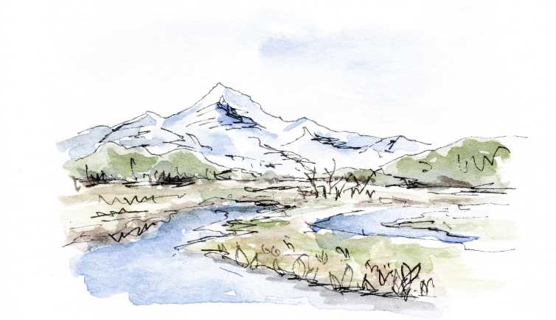
事前学習
尾瀬をよりよくつくるために、
わたしが大切だと思うことは？
あ
振り返る
よりよい尾瀬をつくるために、いまの私が特に大切だと思うことは？
減らしたいネガティブなこと
増やしたいポジティブなこと
ポジティブなこと、
増えたらいいのになあ…？
尾瀬の現地を歩いてみて、
実際の様子を確かめに行こう！
もしかしたら、自分の考えとは
異なる様子にもたくさん出会えるかも
しれない！
ネガティブなこと、
減ったらいいのになあ…？

Slide 5

尾瀬で「ポジティブなこと」・
「ネガティブなこと」を発見してこよう！
5
現地学習
あ
記録してみよう
よりよい尾瀬をつくるために、どんな行動・関わり・様子が見られたかな？感じられたかな？
【視点①】尾瀬に生息する
生き物・植物にとって
【視点②】尾瀬で
働く人の取り組み
【視点③】尾瀬を
おとずれる人の取り組み
減らしたいネガティブなこと
増やしたいポジティブなこと
≒困っていること・いやなこと・心配なこと・課題
≒いいこと・うれしいこと・願い・続いてほしいこと
あ
（時間があれば）振り返ろう
自分にとって、尾瀬での現地学習はどんな経験になった？
①尾瀬で発見した「ポジティブなこと」「ネガティブなこと」で
特に自分が驚いたこと
②尾瀬を散策してみての気持ち・考えの変化

Slide 6




事後学習
グループで
考えをまとめよう！
ステップ１：
課題発見
現地学習で発見した「ポジティブなこと」「ネガティブなこと」をグループで１つ設定する
①個人で考える・思い出す
②グループで出し合う（メンバーの意見をメモする）
③グループで１つ設定する
【チェックする】
□ポジティブなこと
□ネガティブなこと
【設定した内容】
＿＿＿＿＿＿＿＿＿＿＿＿＿＿＿＿＿＿＿＿＿＿
ステップ２：
情報収集
グループで設定した「ポジティブなことを増やす」か「ネガティブなことを減らす」ために、
行動するアイディアを考える ※自分で好きなアイディアを出してもOK！タブレットを使ってアイディアを調べてOK！
①「働く人・関わる人」は、どんな行動するとよりよい？
②「訪れる人」は、どんな行動するとよりよい？
ステップ３：
整理分析
ステップ２で考えた内容から、グループで１つにしぼる
①よりよい行動のアイディア
②このアイディアがよいと思った理由・想い
ステップ４：
まとめ表現
ステップ１～３のことをふまえて、
「よりよい尾瀬の未来をつくるためにできること」をまとめる
（ステップ１の内容）
私たちは、
__________________________________
に注目しました。
（ステップ２の内容）
それに対してよりよくするための行動として
_________________________________________
などたくさんのアイディアを出しました。
（ステップ３の内容）
具体的に取り入れたい行動と理由は、
________________________________________
です。 これらによってよりよい尾瀬の未来につながると考えます！

